Slide 1
Психолого-педагогічний супровід дітей з особливими освітніми потребами в закладі дошкільної освіти
Гарлінська Ольга Миколаївна

Slide 2
Актуальність даної теми пов'язана, насамперед, із тим, що число дітей, які потребують підтримки в освітньому процесі, неухильно зростає.
Рік | Кількість дітей з ООП, які здобувають освіту в інклюзивному класі/групі
2020 | 135/64
2021 | 228/78
2022 | 285/105
2023 (лютий) | 285/114

Slide 3
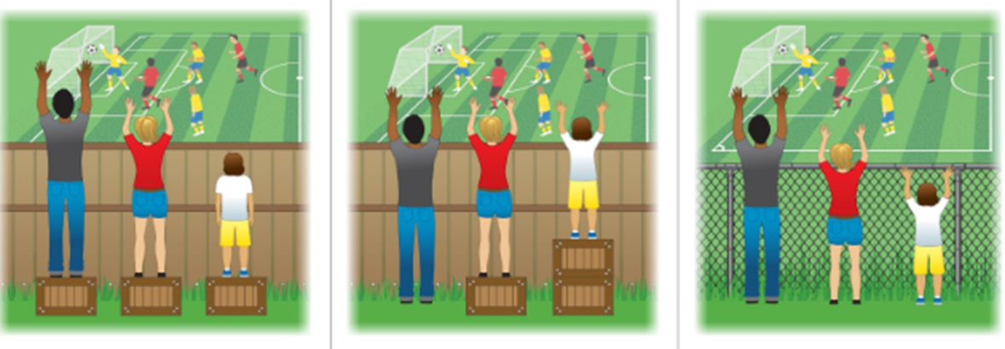
Рівне ставлення не означає однакове, натомість воно передбачає врахування потреб кожної конкретної людини, різних груп людей для забезпечення рівного доступу, рівних умов.
«Різні можливості - рівні права»

Slide 4
Рекомендації щодо організації освітнього процесу особи з особливими освітніми потребами.
Рекомендований рівень підтримки:
 перший рівень підтримки;
 другий рівень підтримки;
 третій рівень підтримки;
 четвертий рівень підтримки;
 п’ятий рівень підтримки.

Slide 5
Підтримка / допомога

Slide 6
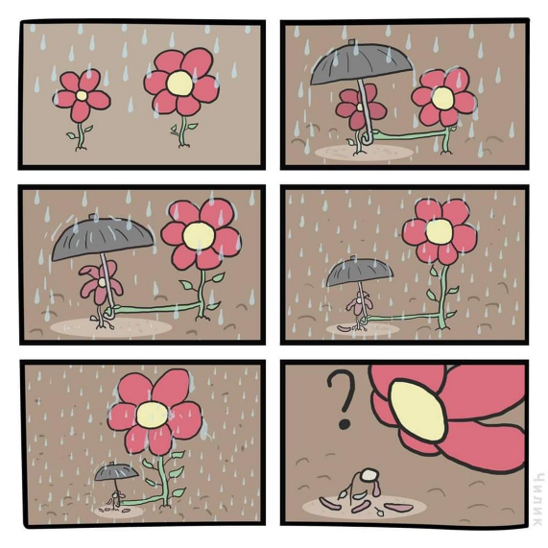
Не правильна допомога, після якої не залишається міцного фундаменту (комунікації, практичних знань)
«Ведмежа» послуга

Slide 8
Психолого-педагогічний супровід дитини з ООП в дошкільному закладі – це взаємоузгоджена комплексна діяльність команди фахівців та батьків дитини, спрямована на створення необхідних умов, що сприяють розвитку особистості дитини, засвоєнню нею знань, умінь і навичок, успішній адаптації.

Slide 9
До складу Команди супроводу дитини з ООП входять: постійні учасники: директор або вихователь-методист вихователь, асистент вихователя, всі педагогічні працівники, які працюють з дитиною! практичний психолог соціальний педагог вчителі спеціальної освіти батьки дитини залучені фахівці: медичний працівник закладу освіти лікар, фахівці ІРЦ асистент дитини спеціалісти системи соціального захисту населення, служби у справах дітей.

Slide 11
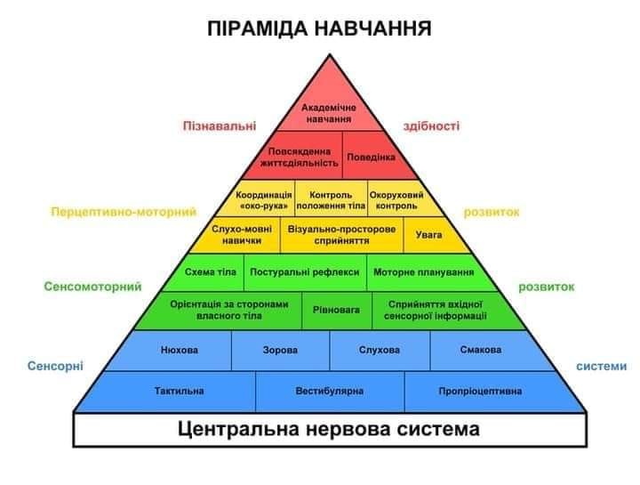
Схема розвитку мозку
будь – якої дитини, поетапного формування когнітивних функцій. Вона ілюструє, наскільки все навчання дитини, її інтелект, поведінка, мова залежить від нижніх поверхів піраміди, і особливо від фундаменту, нервової системи. Не забезпечивши розвиток дитини на нижніх «поверхах», ми не можемо вимагати формування досвіду, який знаходиться на вищих «поверхах» піраміди навчання. Над побудовою цього фундаменту і має працювати вся КППС в ЗДО.

Slide 12
Індивідуальна програма розвитку
Покроковий рецепт
Кінцевий результат

Slide 13
1. Спостереження + інформація з різних джерел.
2. Визначення компетенцій вихованця (що на даний момент вміє, знає, робить).
3. Визначення освітніх труднощів.
4. Визначення освітніх потреб.

Slide 14
Наявний рівень знань, умінь, навичок учня (компетенції) | Опис освітніх труднощів учня, виявлених у закладі освіти | Потреби
«Особистість дитини» Застосовує вказівний жест. При зверненні на ім’я розуміє, що це він, і показує на себе. Їсть самостійно, пережовує їжу, тримає ложку в правій руці, виходить із-за столу тільки після закінчення прийому їжі, підсовує за собою стілець, дякує. Вміє мити руки і обличчя. Правильно користується милом, витирає руки і обличчя рушником. Під контролем дорослого надягає, знімає і складає на місце одяг, знімає і ставить взуття під стілець. Виконує з допомогою прості господарсько-побутові доручення (трудові дії) з близькими результатом (принеси, занеси, постав, викинь) | Соціоадаптаційні труднощі (комунікація та взаємодія) Порушення комунікації з дорослими (зоровий контакт підтримує частково, можливі порушення у вербальних навичках соціальної комунікації; обмежене ініціювання комунікації; незвичне реагування на соціальні пропозиції чи ініціативи дорослих). Виражені порушення комунікації з однолітками (часткове порушення в невербальних навичках соціальної комунікації, порушення у вербальних навичках соціальної комунікації; обмежене ініціювання комунікації; незвичне реагування на соціальні пропозиції чи ініціативи дорослих). | Працювати над корекцією можливих проявів небажаної поведінки. Розвиток вольових якостей через цілеспрямовану діяльність. Вчити свідомо спрямовувати увагу на діяльність, контролювати процес пізнавальної діяльності. При виконанні завдань потребує стимуляції і заохочення з боку дорослого, керівництва педагога під час виконання завдань. Розвивати навички соціальної комунікації. Розпізнавання і вираження власних емоцій та емоцій оточуючих. Дотримуватися особистісних меж своїх та оточуючих людей.

Slide 15
П.3 Індивідуальні особливості розвитку учня.
Наявний рівень знань, умінь, навичок учня (компетенції) | Опис освітніх труднощів учня, виявлених у закладі освіти | Потреби
«Дитина в сенсорно-пізнавальному просторі» Розрізняє за формою квадрат, круг, трикутник. Групує подібні за формою предмети. Розрізняє предмети за контуром, співставляє предмет з його контуром. Виконує операції з вкладками різної форми. Розрізняє предмети, що різко відрізняються за ве­личиною (великий- маленький) Вибирає пред­мети заданої вели­чини з двох різновидностей. Вміє викладати мозаїку різної величини. Розрізняє 4 основні коль­ори: синій, жовтий, зелений, червоний. Групує однорідні предмети за цими кольорами. Співвідносить різнорідні предмети за кольором. Порівнює контрасні за кількістю множини предметів (один-багато, багато-мало). | Навчальні труднощі: Коротка тривалість продуктивної роботи, постійно відволікається. Не може утримувати увагу та зосередженість на ігровій діяльності, змінює предмети. Не доводе почату гру до завершення, гра постійно має маніпулятивний характер, переважає просте кидання предметів, хаотичні рухи предметами, безцільні дії, навіть після допомоги дитина продовжує свою гру. В основі предметно-маніпулятивної діяльності не відбувається закріплення зв'язків між словом, предметом та дією. | Продовжувати роботу над формуванням знань про сенсорні еталони (колір, форма, величина), навички кількісного рахунку, вміння порівнювати множини предметів. Поетапний розвиток ігрової діяльності (налагодження контакту, наслідування, ігри з правилами, сюжетно-рольові ігри). Вчити елементам рольової гри умовно відображати окремі дії певного образу, але відтворювати саму дію.

Slide 16
П.4 Рекомендації щодо організації освітнього процесу особи з особливими освітніми потребами.
4.2. Адаптація та модифікація освітнього середовища:
Назва адаптації/модифікації | Так/ні | Примітка
Пристосування середовища:
доступність | ні
освітлення | ні
рівень шуму | так | Навушники
приміщення для усамітнення (ресурсна кімната, медіатека тощо) | так | Ресурсна кімната
Психолого-педагогічна адаптація:
використання візуального розкладу | так | Візуальний розклад, візуальні правила.
збільшення часу на виконання завдань | так | Зміна темпу навчання відповідно до потреб
збільшення обсягу допомоги (навідне запитання, демонстрація зразка, нагадування) | так | Покрокові інструкції, алгоритм до виконання завдань
руховий режим | так | Фізкультхвилинки, гімнастика для очей, кінезіологічні вправи

Slide 17
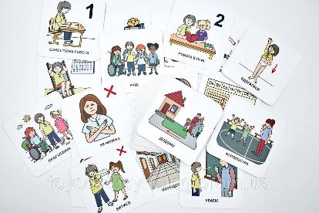
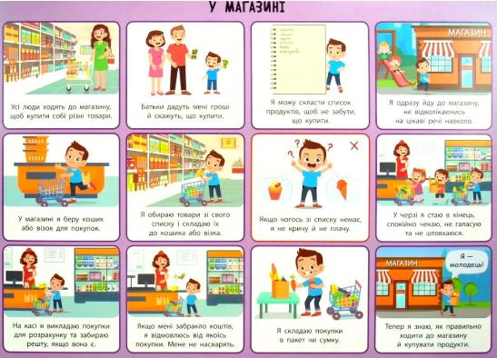
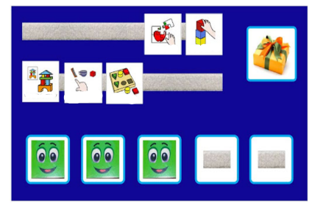
Візуальні підказки
Візуальні історії
Жетонна система

Slide 18
Назва адаптації/модифікації | Так/ні | Примітка
використання заохочень | так | Похвала, нагорода, солодощі (за згодою батьків), наліпки, створення ситуацій успіху, улюблена гра, мультфільм…
використання засобів концентрації уваги | так | Використання таймеру (пісочний годинник)
Адаптація навчального матеріалу:
картки-підказки, картки-інструкції | так | картки: спочатку-потім, тихо, працюй, стоп…
засоби альтернативної комунікації |  | Картки PECS
Модифікація:
Скорочення змісту матеріалу |  | зменшення об’єму інформації, суттєве спрощення або виключення освітніх напрямів
Зниження вимог до виконання завдань |  | завдання доступні для дитини, відповідно до її можливостей
Інше

Slide 19
П.4 Рекомендації щодо організації освітнього процесу особи з особливими освітніми потребами.
4.3. Наявність індивідуального навчального плану:
Індивідуальний навчальний план складається для дітей, які цього потребують, строком на три місяці з подальшим його продовженням протягом року за освітніми напрямами: “Особистість дитини”, “Дитина в соціумі”, “Мовлення дитини”, “Дитина у світі мистецтва”, “Дитина у природному довкіллі”, “Гра дитини”, “Дитина в сенсорно-пізнавальному просторі”.

Slide 20
Освітній напрям: Дитина в сенсорно-пізнавальному просторі
Цілі та завдання | Очікувані результати/уміння, які планується досягнути | Моніторинг та оцінювання досягнень
 |  | 01.10 | 01.11 | 01.12
Формування кількісних уявлень в межах 3. | 1. До початку жовтня Платон буде виділяти один предмет серед множини предметів та співвідносити його з кількістю пальців та числом. 2. До початку листопада Платон буде виділяти два предмета серед множини предметів та співвідносити його з кількістю пальців та числом. 3. До початку грудня Платон буде виділяти три предмета серед множини предметів та співвідносити його з кількістю пальців та числом. | +/- | + + | +/-

Slide 21
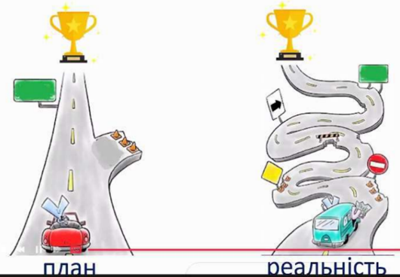
Індивідуалізація та адаптація освітніх програм з урахуванням потреб і можливостей дитини (визначення сильних та слабких сторін)
ІПР
Внесення змін в ІПР через протокол КППС
Моніторинг динаміки розвитку

Slide 22
Виступ на засідання КППС має містити : 1. Характеристику здобувача освіти. 2. Які педагогічні технології були використані? 3. Результати роботи (досягнення). 4. Проблемні питання, які потребують розгляду та опрацювання.
Моніторинг

Slide 23
Психолого-педагогічний супровід спрямовано на: підвищення ефективності навчання шляхом набуття навичок, що забезпечують адаптацію дитини з ООП до навчання та соціуму в цілому.
поєднання традиційних та інноваційних підходів до розвитку дитини з ООП;
створення сприятливих умов для соціалізації, само­визначення та самореалізації дитини;
корекційна робота з дітьми з особливими освітніми потребами;
взаємодія та співпраця КППС;
запровадження спеціальних технологій та адаптив­них технічних засобів навчання та виховання;
індивідуалізація та адаптація освітніх програм з урахуванням потреб і можливостей дитини;

Slide 24
Поради й рекомендації вихователю,у групі якого навчається дитина з ООП:
Розвивайтеся та само- вдосконалюйтесь.
Співпрацюйте з іншими педагогами (логопедом, психологом, лікарями) та батьками в одній команді!!!
1. Толерантне ставлення до особливих дітей, але в ніякому разі не акцентуйте увагу на дитині.
2.Сприяти створенню у дитячому колективі атмосфери доброзичливості, справедливості й терпимості.
3.Надавати індивідуальну підтримку, але при цьому не відокремлювати дітей з ООП від основної групи дітей.
4.Намагатися наблизити навчальні завдання до потреб і можливостей дитини, бути зацікавленим в кінцевому результаті.

Slide 25
ВИДАТНІ ОСОБИ

Slide 26
Людвиг ван Бетховен
Великий німецький композитор страждав на глухоту та дзвін у вухах, що заважав йому сприймати та оцінювати музику. А на останній стадії захворювання він уникав навіть звичайних розмов.
Причина глухоти Бетховена невідома. Але за своє життя він написав 9 симфоній, 5 фортепіанних концертів и 1 скрипковий, 17 струнних квартетів, 1 оперу и 32 фортепіанні сонати.

Slide 27
Ісаак Ньютон
Автор закону всесвітнього тяжіння страждав апрозексією – повною втратою уваги.
Одного разу він хотів зварити яйце і взяв годинник, щоб стежити за часом. Через кілька хвилин він виявив, що варить годинник і тримає в руках яйце. Він часто забував про те, що поїв, і дивувався, хто ж з’їв його обід. Якось він забув погасити свічку, йдучи з будинку. У результаті сталась пожежа, яка знищила майже всі його рукописи. Деякі дослідники вважають, що це були прояви аутизму: Ньютон часто замикався в собі, забував приймати їжу, повторював одні й ті ж фрази в діалозі.

Slide 28
Альберт Ейнштейн
Великий фізик, внесок якого в цю науку воістину колосальний.
Автор теорії відносності і другого закону фотоефекту став лауреатом Нобелівської премії. Але коли Ейнштейн був дитиною, його батьки навіть не припускали, що він стане найбільшим ученим 20 століття, тому що він до трьох років зовсім не міг говорити, а крім цього страждав аутизмом та дислексією.

Slide 29
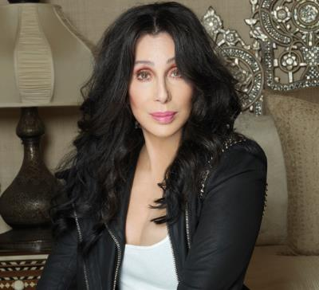
Джим Керрі
Шер
В дитинстві Шер не могла вивчити не тілько алфавіт, але і цифри. Особливо вона боялась цифр "6" і "9" - вони здавались їй схожими.
Джим Керрі вчився три роки в 10 класі. Однією з причин складностей з навчанням була дислексія. Також в сім’ї були складності з грошима і тому він рано пішов працювати і не міг приділяти навчанню достатньо уваги.

Slide 30
Том Круз
Дженіфер Еністон
Дислексію у Дженіфер виявили, коли на прийомі у окуліста акторка не змогла прочитати текст, а потім і відповісти йому на запитання.
Том Круз поміняв більше ніж 10 шкіл. Та завжди у нього були проблеми з навчанням. Причиною виявилась дислексія( хлопець просто не міг сприймати написаний текст, читання було для нього непосильним завданням).

Slide 31
Кіра Найтлі
Кіра Найтлі говорить, що побороти дислексію(у неї – легка форма) їй допомогла творчість Джейн Остін. Точніше, сценарій по книзі "Розум та почуття", що написала Емма Томпсон. Кіра читала цей сценарій не відриваючи очей.
Та навіть зараз бувають дні, коли читання довгих слів викликає у акторки труднощі.
Стівен Спілберг також страждав на дислексію

Slide 32
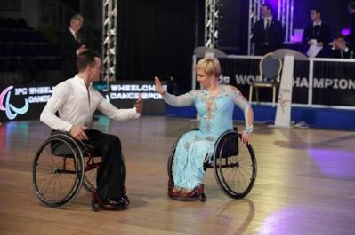
Вупі Голдберг
Повноцінної загальної освіти Керін так і не отримала: вона декілька років була серед відстаючих, а потім кинула школу через складності з оволодінням читання та письма - дислексію.
Іван та Надія Сіваки
Серед українців також є люди, з яких треба брати приклад.
Так, подружжя з Рівного Іван та Надія Сіваки, яке танцуює на візках.
З чемпіонату світу привезли золоту нагороду. Це вже не перше їх "золото" на таких престижних змаганнях.

Slide 33
ДЯКУЮ ЗА УВАГУ!
Ми можемо змінити або покращити майбутнє дитини, головне віра, бажання та злагоджена робота усіх учасників!

